Slide 1
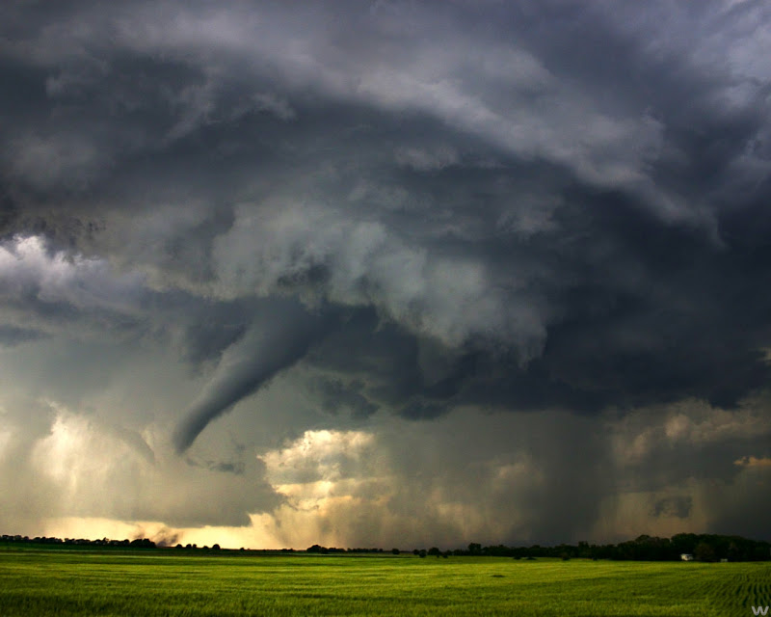
Au milieu de la tempête…

Slide 2
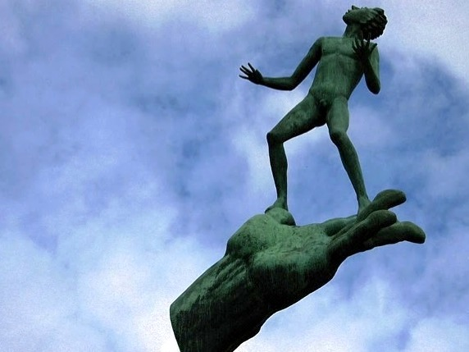
"Mes amis se jouent de moi; c’est Dieu que j’implore avec larmes. Puisse-t-il donner à l’homme raison contre Dieu, et au fils de l’homme contre ses amis !" (16:20).
“Que le Tout-Puissant me réponde !” (31:35).

Slide 3

As-tu déjà ressenti "le silence de Dieu" alors que tu avais justement besoin de réponses, d'un contact, d'un dialogue ? Partage ton ressenti…
Quel est l'avantage/l'inconvénient d'un tel silence ?

Slide 4
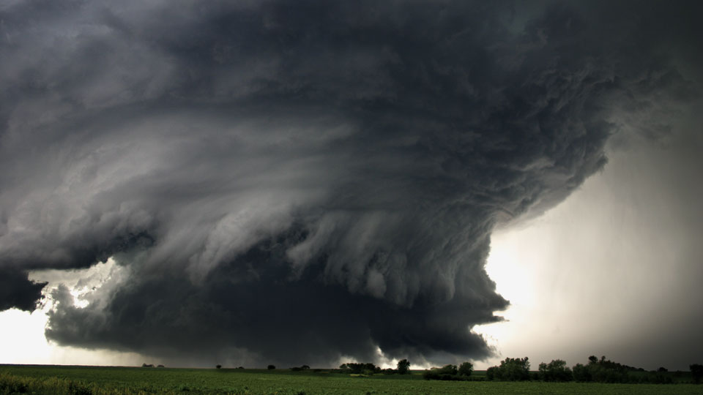
“L’Eternel répondit à Job du milieu de la tempête et dit : Qui est celui qui obscurcit mes desseins par des discours sans intelligence ? Ceins tes reins comme un vaillant homme; Je t’interrogerai, et tu m’instruiras.” 38:1-3
EL – ELOAH :
le Dieu puissant et élevé
de la création
YHWH:
le Dieu de l’alliance qui souhaite être près des hommes

Slide 5
L'image de la 'tempête', qu'évoque-t-elle pour toi ? Nous montre-t-elle quelque chose sur Dieu ? Cela indique-t-il la disposition intérieure de Job ?
'Entends-tu' mieux Dieu dans une tempête… ou dans le silence ? Concrètement, comment vois-tu les choses ?
Quelle image de Dieu prédomine chez toi : un Dieu puissant et supérieur ou le Dieu de l'Alliance qui veut être là pour l'homme ? Ces deux notions sont-elles incompatibles ou se complètent-elles ?

Slide 6
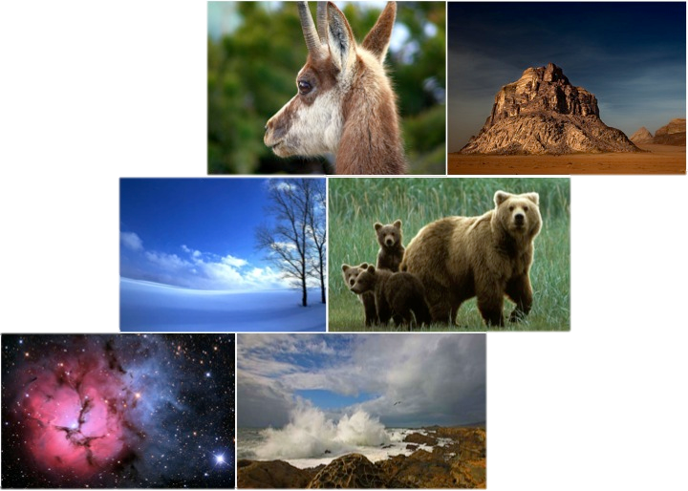

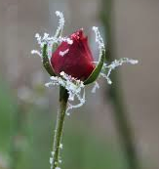

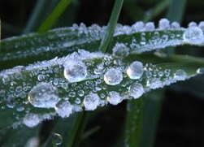
Où étais-tu? Que sais-tu ?
Dis-le moi !

Slide 7
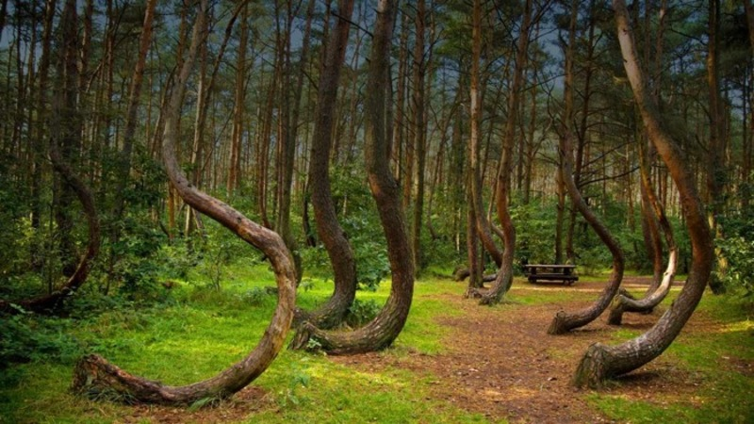
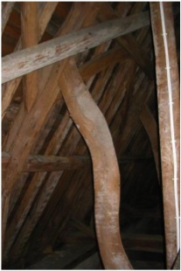
Y a-t-il une réponse claire et absolue?
: "Ce qui est courbé ne peut se redresser, et ce qui manque ne peut être compté" – Eccl. 1:15

Slide 8
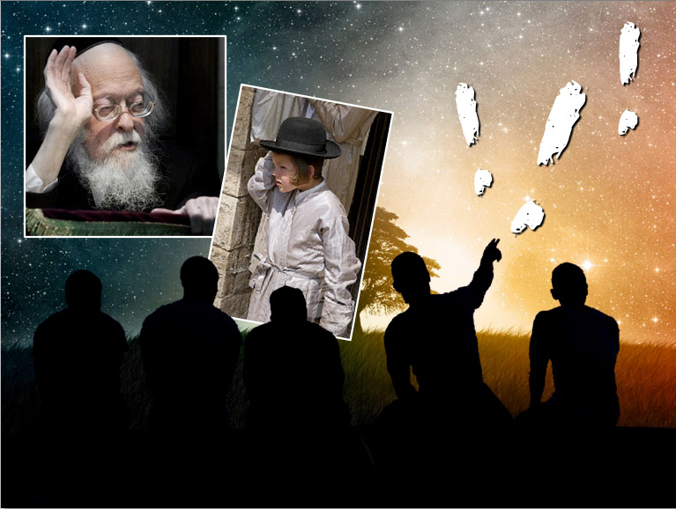
‘lernen’ : question – question en retour
afin de trouver la réponse soi-même

Slide 9
Pourquoi Dieu réagit-il si tard ? Se pourrait-il que Job ait besoin de temps pour se (ré)ouvrir et être réceptif, au lieu de se tapir comme un animal blessé ou qui se renferme dans sa coquille ? Que pouvons-nous en apprendre concrètement, aussi dans nos relations avec les autres ?
Dans la Bible, essayez de repérer des moments où Dieu et plus tard Jésus ont posé des questions. Que voulaient-ils atteindre avec leurs questions ? Que pouvons-nous en déduire ?
As-tu déjà vécu des situations où 'continuer à argumenter' ne sert à rien, ou donne des résultats négatifs ? Et comment réagis-tu à l'affirmation 'qu'une réponse rationnelle n'est pas une réponse aux émotions d'une personne' ?

Slide 10
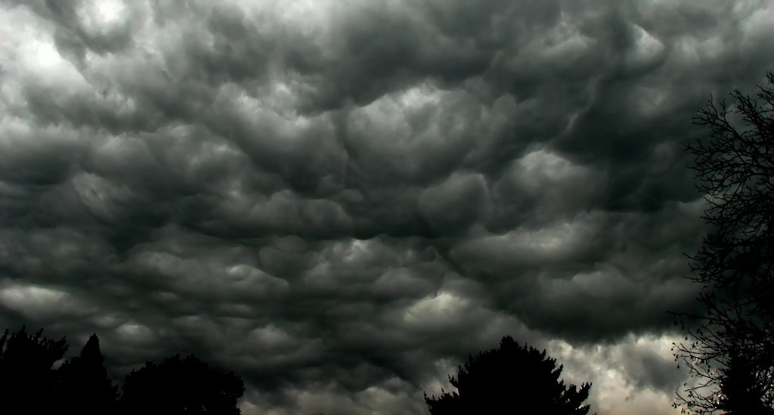
“Le SEIGNEUR répondit alors à Job du sein de l’ouragan et dit : ‘Ceins donc tes reins, comme un brave. Je vais t’interroger et tu m’instruiras. Veux-tu vraiment casser mon jugement,
me condamner pour te justifier ? » (TOB) 40:6-8 / BFC 40:2

Slide 11
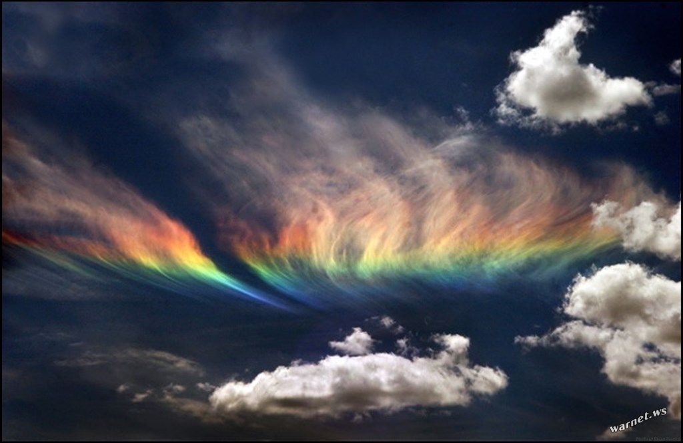

Le Très-Haut veut-il
clouer le bec à Job?
(El) Shaddaï : suffisant

Slide 12
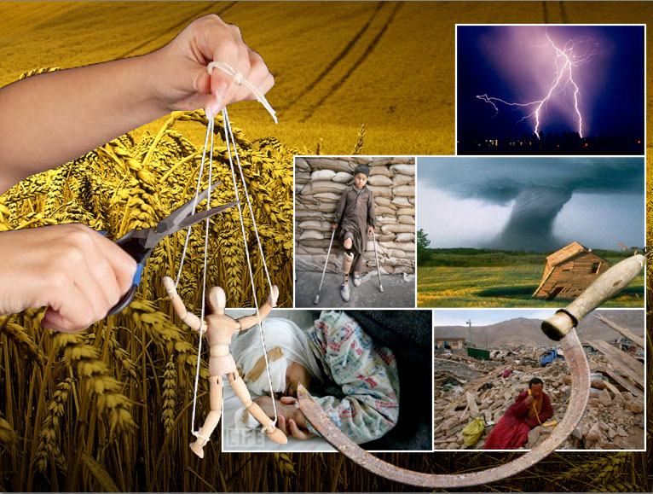
Arrêtez de mettre Dieu et l’homme
en opposition!
Arrêtez de mêler Dieu à tout !
“Veux-tu me condamner pour te justifier ?

Slide 13
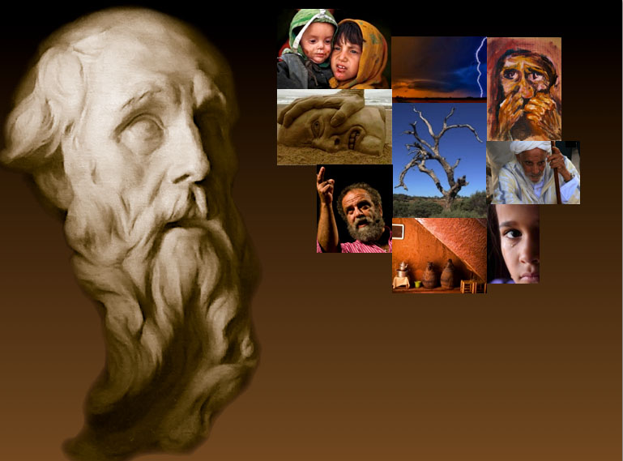
Ne pas chercher
le sens de la souffrance…
mais plutôt chercher du sens
à la vie,
aussi
dans la souffrance
« Mon Dieu, donne-moi…
1. le courage de changer les choses que je peux changer,
2. la sérénité d'accepter celles que je ne peux pas changer,
3. et la sagesse de distinguer l'un de l'autre. »

Slide 14
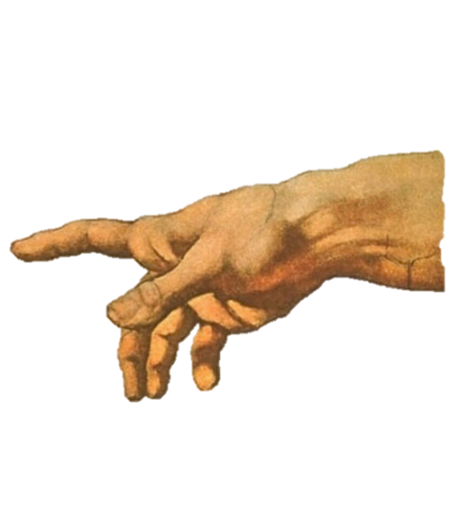
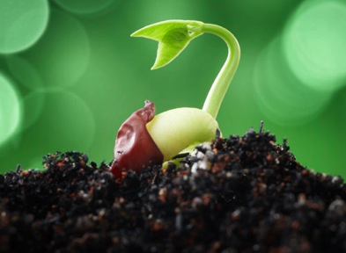
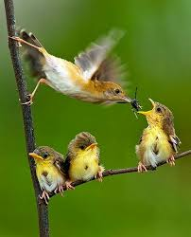
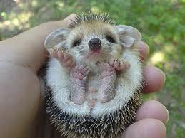
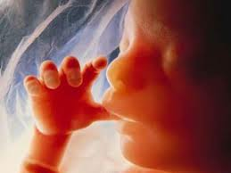
Dieu-Créateur… un Dieu de VIE!

Slide 15
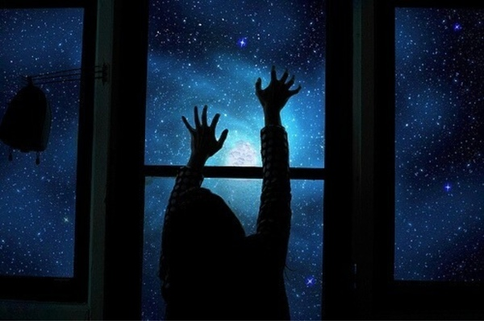
Relève la tête, regarde en haut, regarde autour de toi…

Slide 16
Pourquoi ces références à la création dans la réaction de Dieu : qu'en penses-tu, toi ? Discutez des différentes possibilités qui vous sont présentées ci-dessus. Sont-elles incompatibles ? As-tu d'autres pistes de réflexion ? Partagez-les entre vous…
Réfléchissez aussi à l'image de Dieu qui découle de ces différentes interprétations et comment cette image de Dieu peut influencer la pensée et le vécu (de foi) d'une personne.

Slide 17
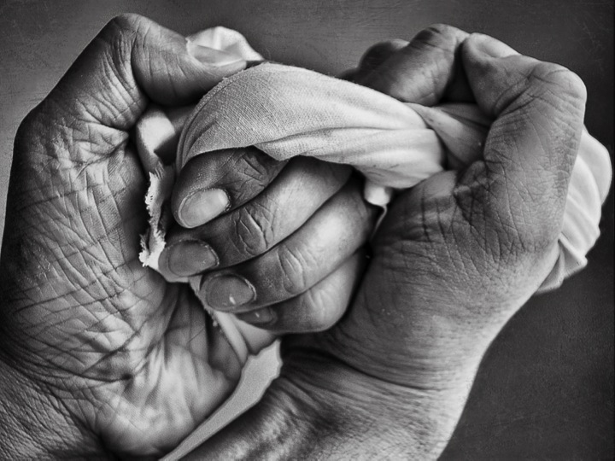
‘NACHAM’
= se repentir
= se consoler, trouver consolation
Mon oreille avait entendu parler de toi ; Mais maintenant mon œil t’a vu. C’est pourquoi je me condamne et je me repens sur la poussière et sur la cendre." – Job 42:1-6

Slide 18
‘'Repentir"… ou 'Consolation". Qu'en penses-tu ? Cela fait-il une différence dans l'histoire de Job ? Cela fait-il une différence pour nous et notre vécu ?
Comment comprends-tu "J'avais entendu parler de toi, maintenant mon œil t'a vu…" As-tu vécu quelque chose de similaire ? Raconte…

